Slide 1
Canjes - ATC – EMD - Interline
CURSO PARA PERSONAL OPERATIVO-COMERCIAL
Elaborado Por:
Alina Moruno
Israel Peñaloza
JUNIO 2019

Slide 2

Funcionamiento del curso
Puntualidad
Participación
Teléfonos

Slide 3
Presentación Personal
Nombre
Cargo
Experiencia Laboral
Qué sistemas utilizas para desempañar tus funciones?
Cuáles son tus expectativas sobre el curso?

Slide 4
OBJETIVO GENERAL
Al finalizar la capacitación el personal de Boliviana de Aviación tendrá el conocimiento teórico y práctico, necesarios para atender requerimientos de emisión, canje de boletos, y cobro de cargos mediante documentos estándar de la industria en la plataforma ARDWeb a fin de dar un mejor servicio a nuestros pasajeros.

Slide 5
DÍA 1
- Tarifas
- Elementos para la emisión.
- Fare Families
- Análisis y estructura del Boleto.
- Tipos de Canjes – Re emisión
- Balance
- Aditional Collect
- Valor Residual
- Penalidad
AGENDA

Slide 6
DÍA 2
- ATC
- EMD
- Tipos de EMD
- Emisión del EMD
- Revalidación y Canjes del EMD
- Convenio Interlineal
- Conceptos
AGENDA

Slide 7
DÍA 3
- Prácticas
- Evaluación
AGENDA

Slide 8
FLUJO PARA COTIZAR UNA TARIFA
ATPCOAmadeus
FQNTAX
FQD
Tarifario
Impuestos y Tasas
PNR
TST
TKT

Slide 9
INFORMACION DE TARIFAS
FQD
Tarifario
FQNTAX
FQR
FQN
FQS
Impuestos y Tasas
Routing
Regulaciones
RBD

Slide 10
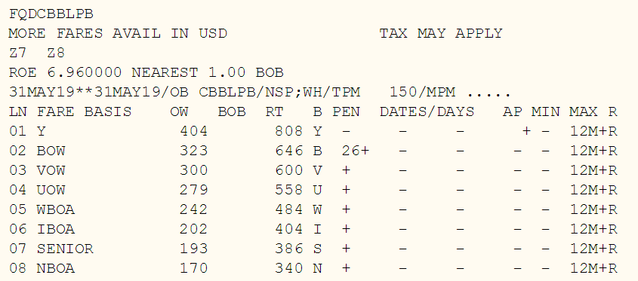
TARIFARIO FQD

Slide 11
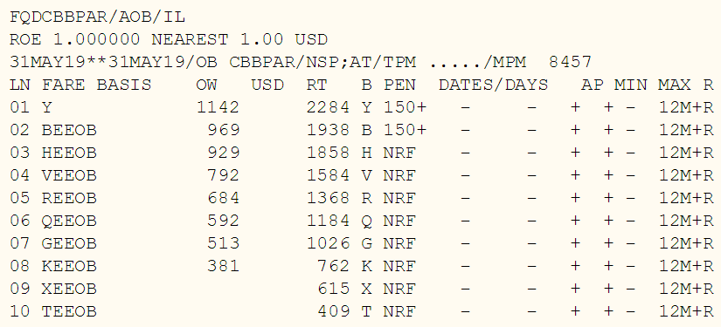
TARIFARIO FQD

Slide 12
ROUTING FQR
ORIGEN DESTINO
Cochabamba Madrid
CBB - VVI - MAD
ORIGEN DESTINO
Cochabamba París
CBB - VVI - MAD - IB - PAR
ORIGEN DESTINO
Sao Paulo Milán
SAO-AF/G3-FOR-PAR-AF/KL-AMS-AF/AZ/KL-MIL

Slide 13
REGULACION DE LA TARIFA FQN
Application and Other Conditions Eligibility Day/Time Seasonality Flight Application Advance Reservation/Ticketing Minimum Stay Maximum Stay Stopovers Transfers Combinations Blackout Dates Surcharges Accompanied Travel Travel Restrictions Sales Restrictions Penalties HIP / Mileage Exceptions
Ticket Endorsements Children Discounts Tour Conductor Discounts Agent Discounts All Other Discounts Miscellaneous Provisions Currently not Available Fare By Rule Groups Tours Visit Another Country Deposits Voluntary Changes Involuntary Changes Voluntary Refunds Involuntary Refunds Negotiated Fares
-

Slide 14
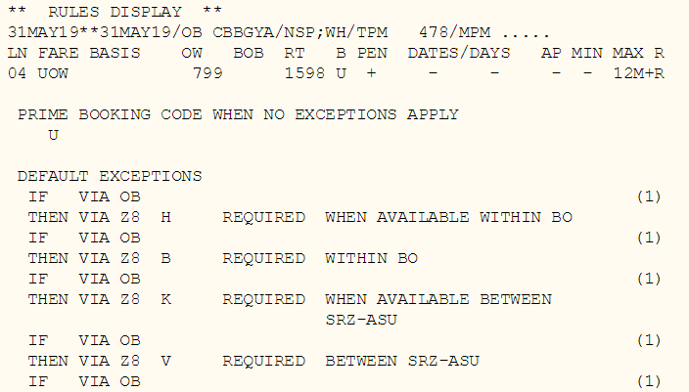
RBD’s FQS

Slide 15

IMPUESTOS Y TASAS FQNTAX
Impuestos
Pagos al Estado de acuerdo a Ley.
Valor porcentual (generalmente)
Variable
No reembolsables (generalmente)
Tasas
Pagos del usuario por un servicio.
Valor fijo
Reembolsables (generalmente)

Slide 16


CÁLCULO DE TARIFA FINAL AL CLIENTE
Monto Neto
+ Cargos
+ Impuestos
+ Tasas
+ Comisión
+ Fee de Emisión
TOTAL

Slide 17
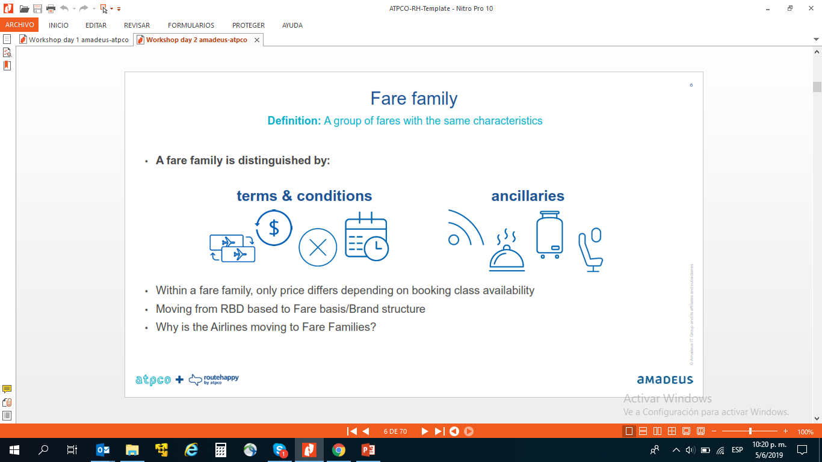
FARE FAMILY
Es un grupo de tarifas con las mismas o similares características.
Diferenciados por:
Dentro una fare family la principal diferencia es el precio, que va en función a la disponibilidad de diferentes RBD´s.

Slide 18
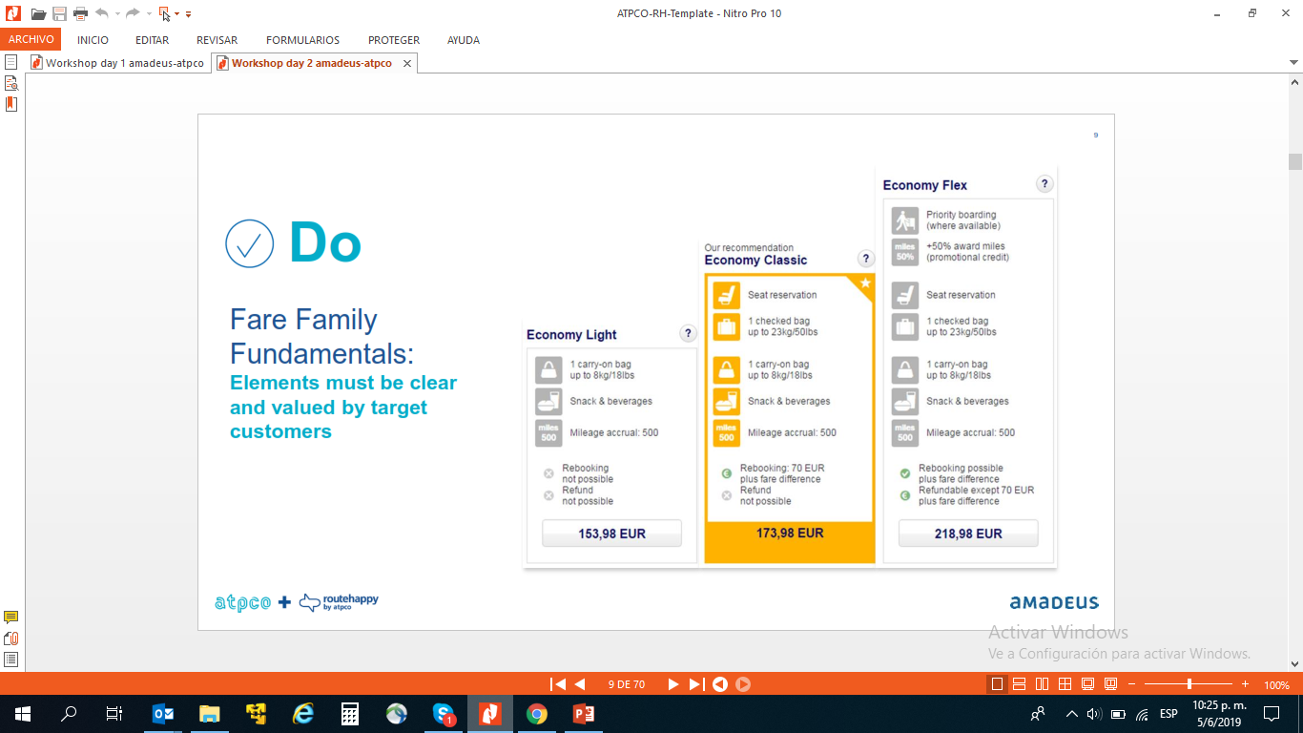
FARE FAMILY

Slide 19
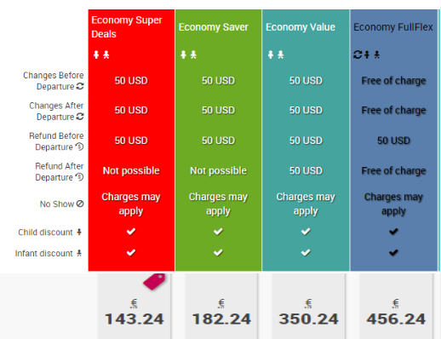
FARE FAMILY

Slide 20
FARE FAMILY
Entonces…
¿Cuál su utilidad e importancia?

Slide 21
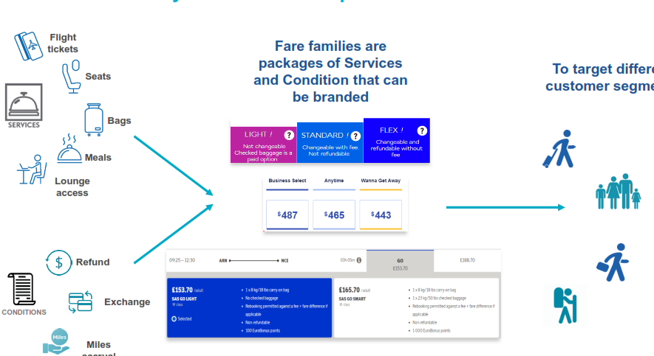
FARE FAMILY
Diferentes servicios y condiciones se agrupan en Fare Families
Para diferenciar y segmentar a los clientes

Slide 22
ELEMENTOS PARA LA EMISIÓN
PNR
TST
FORMA DE PAGO
DATOS FACTURA

Slide 23
BOLETO ELECTRONICO
Es un contrato entre la compañía de transporte y el pasajero y tiene un valor monetario real.
Itinerario
Valor o Precio
Restricciones
Franquicia de Equipaje

Slide 24
TST – TRANSITIONAL STORED TICKET
Registro adjunto a un PNR que contiene toda la información sobre la emisión del billete para un itinerario de vuelo tarificado.

Slide 25
CANJES
MODIFICACION
VOLUNTARIA
INVOLUNTARIA
REVALIDACIÓN
RE-EMISIÓN
REVALIDACIÓN
RE-EMISIÓN
ADC
RESIDUAL
NO - ADC

Slide 26
BALANCE (OLD vs NEW)
TKT ORIGINAL
TKT NUEVO
DIFERENCIA
Monto Neto
Monto Neto
Monto Neto
+ Cargos
+ Cargos
+ Cargos
+ Impuestos
+ Impuestos
+ Impuestos
+ Tasas
+ Tasas
+ Tasas
TOTAL
TOTAL
TOTAL DIF.

Slide 27
ADITIONAL COLLECT
TKT ORIGINAL
TKT NUEVO
DIFERENCIA
DIF. TOTAL

Slide 28
VALOR RESIDUAL
TKT ORIGINAL
TKT NUEVO
DIFERENCIA
DIF. TOTAL

Slide 29
PENALIDADES
Cargo cobrado por la aerolínea.
Before Flight Departure
After Flight Departure
Anytime

Slide 30
AMADEUS TICKET CHANGER - ATC
Funcionalidad del sistema que permite volver a calcular automáticamente y preparar documentos para reemisiones voluntarias según el estándar IATA de la industria.
Todas las tarifas que tengan información en la categoría “Voluntary Changes” cumplen con los requisitos para ATC.
No aplica a grupos.

Slide 31
RE EMISIÓN - ATC
FXF
INFORMATIVO
Recotización del Itinerario
FXQ
Recotización del Itinerario - Confirmado
TST
FXE
INFORMATIVO
Recotización del Itinerario – Tarifa más Baja Disponible
FXO
Recotización del Itinerario – Tarifa más Baja Disponible - Confirmado
TST

Slide 32
Electronic Miscellaneous Document - EMD
Documento para el cobro de cargos varios como ser:
Penalidades
Servicios especiales
Asignación de asientos
Excesos de equipaje
Otros

Slide 33
EMD-S STAND ALONE
Se emite para Valores residuales o cargos que no están relacionados a un cupón del E-TKT.
Puede constar de 1 o varios cupones de valor.
Puede contener referencia a un E-TKT.
Puede utilizarse en el momento de la emisión o por etapas.
Una vez emitido no tendrá interacción con el sistema de reservas o DCS.
STANDALONE
(SVC)

Slide 34
EMD-A ASSOCIATED
Se emite para el cobro de cargos y excesos de equipaje que están asociados a un cupón del E-TKT.
Se considera usado al mismo tiempo que el cupón del TKT.
Consta de 1 o varios cupones que están directamente asociados a cupones individuales de vuelo.
La Aerolínea y la ruta del EMD-A deben coincidir con los cupones del boleto.

Slide 35
EMD-A ASSOCIATED
Puede asociarse y desasociarse manual o automáticamente del boleto.
El uso final dependerá del cupón del boleto al que esté asociado.
Requiere de un elemento de solicitud de servicio.
ASSOCIATED
(SSR)

Slide 36
TSM - Creación
Documento de cargos varios almacenado
transitoriamente, es un registro que contiene toda la
información del documento de cargos varios o la
información de la solicitud de servicio o asiento con cargo asociada a un PNR.

Slide 37
EMD - Emisión
TQM
TSM
Transitional Stored Miscellaneous
Document
TMI/FP-CASH
Forma de Pago
TTM
Emisión
EWD
Visualización

Slide 38
Multilateral Interline Traffic Agreement “MITA”
Es un acuerdo entre aerolíneas para el transporte de pasajeros y/o carga, a lo largo de la ruta (routing) que tenga que realizar el pasajero o carga para llegar al destino deseado, utilizando documentos estandar para su aplicación.

Slide 39
MITA
UNILATERAL:
Una aerolínea Marketing y la otra Operador
BILATERAL:
Ambas aerolíneas funcionan como Marketing y Operador

Slide 40
MITA
ICH
MPA
Liquidación por cupón utilizado
SPA
OB
OA

Slide 41
SPA – Special Prorate Agreement
MPA – Multilateral Proration Agreement:
Distribución de ingresos por prorrateo o proporción por las millas voladas.
SPA – Special Prorate Agreement:
Distribución especial acordado entre las aerolíneas, pudiendo definirse montos fijos o mínimos.

Slide 42
MITA
MITA
CS
OB
OA

Slide 43
MITA
VC: Validating Carrier (Aerolínea Validadora)
Solo la aerolínea validadora puede realizar modificaciones a los boletos.
Nota: Solo en caso de INVOL se puede realizar rerouting a Boletos de otros validadores.

Slide 44
MITA
CANJES
VOLUNTARIO
INVOL
VC TKTs
OA TKTs
VC TKTs
VC: Validating Carrier
OA: Other Airlines

Slide 45
CODESHARE – Código Compartido
Es un acuerdo suscrito por dos (2) aerolíneas para explotar conjuntamente una o varias rutas, ambas aerolíneas venden asientos de un mismo vuelo el cual tiene asignado 2 números de vuelo distintos:
    Operador
    Marketing
VVI
MAD
IB
BCN
OB
OB

Slide 46
CODESHARE – Código Compartido
FreeSale: Libre comercialización sin límite de cupos, la aerolínea marketing percibe una comisión por parte del Operador.
BlockSpace: Cantidad de asientos definidos para la comercialización en el que cada aerolínea recibe el ingreso completo por la venta de sus respectivos asientos.
    Hardblock: Cada aerolínea se hace responsable del manejo de sus asientos.
    Softblock: Permite devolución de los asientos no comercializados.

Slide 47
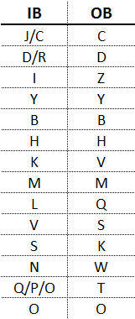
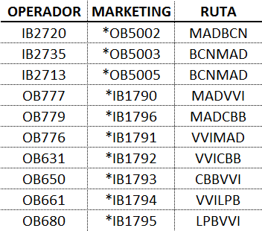
CODESHARE – Código Compartido

Slide 48
INTERLINE - Interlinea
Es un acuerdo que facilita el transporte de pasajeros de un destino a otro utilizando el servicio de las aerolíneas que participan en dicho convenio.
VVI
MAD
IB
BCN
OB

Slide 49
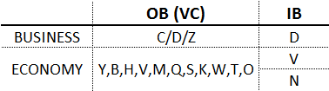

INTERLINE - Interlinea

Slide 50
Otras consideraciones
En el acuerdo debe existir similitud en el tipo y calidad de servicio de ambas compañías.
La franquicia de equipaje se respetará de acuerdo a información en el TKT, por lo general será la misma que proporcione el operador que atraviese el Atlántico.
La facturación del pasajero y su equipaje deberá realizarse hasta destino final.
UMNR no aplica por restricción del convenio.

Slide 51
GRACIAS

